Slide 1
2018년 1학기 자료구조 및 실습 #05 : Stack 2018. 04. 10

Slide 2
실습 개요
Linked List을 활용한 Stack의 구현
실습문제

Slide 3
실습 과제 (1/6)
[리스팅 5.10]에 구현된 LinkedStack 클래스에 다음의 메소드를 추가하시오.
reverse() : 스택에 있는 원소의 순서를 거꾸로 바꾸는 메소드
removesecond() : top으로부터 두 번째 원소가 존재할 경우, 이를 제거하여 리턴하는 메소드
toString() : 스택의 원소들을 프린트하기 위한 toString() 메소드
요구된 조건 외에 필요한 필드나 메소드가 있으면 추가해도 됩니다.

Slide 4
실습 과제 (2/6)
(1) 정수형 변수를 저장하는 클래스인 Node를 정의
(2) Node를 사용한 연결리스트를 응용하여 LinkedStack 클래스를 정의
(3) LinkedStack 클래스의 메소드들을 정의
(4) 아래의 테스트를 진행
1. LinkedStack 클래스 a를 생성
2. 메소드 push를 사용하여 정수 1, 2, 3, 4, 5를 삽입
3. 스택 a를 출력
4. removesecond()를 수행한 후, 스택 a를 출력
5. reverse()를 수행한 후, 스택 a를 출력

Slide 5
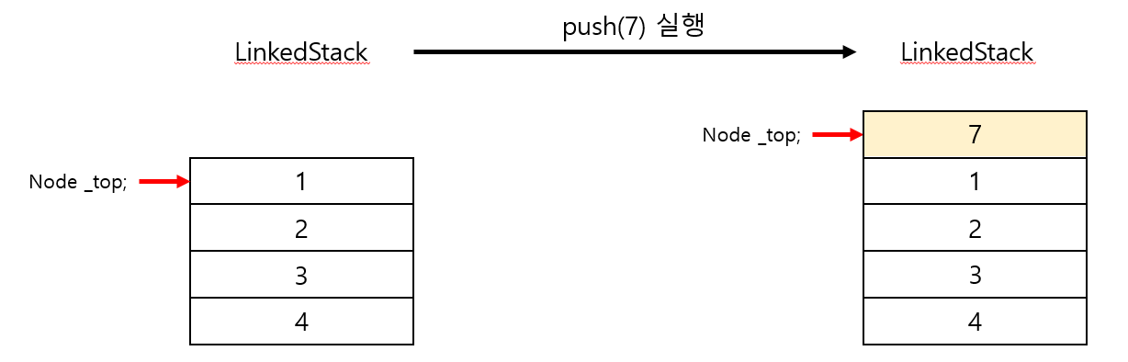

실습 과제 (3/6)
• push(int v)
– 스택에 원소 v를 추가
s.top
4
3
2
1
s.push(7) 실행
s.top
7
1
2
3
4

Slide 6
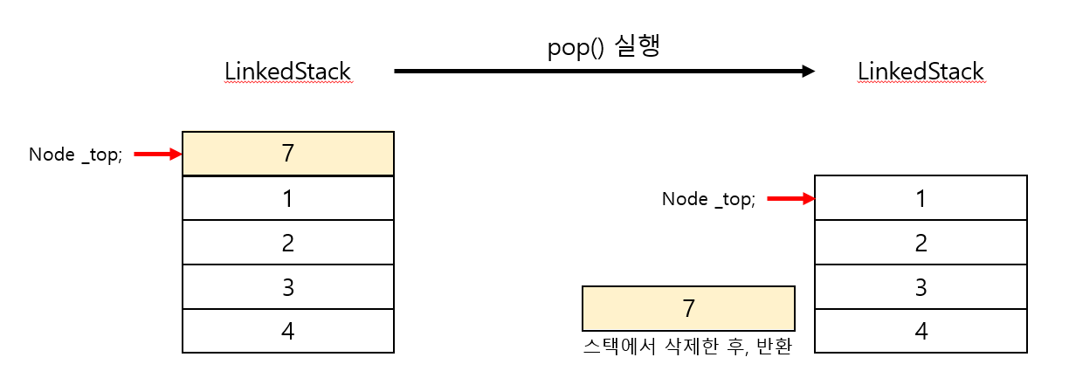

실습 과제 (4/6)
• pop()
– 스택에서 맨 위의 원소(top)을 제거하고 반환
s.top
7
1
2
3
4
s.pop() 실행
s.top
4
3
2
1
7
반환할 노드

Slide 7
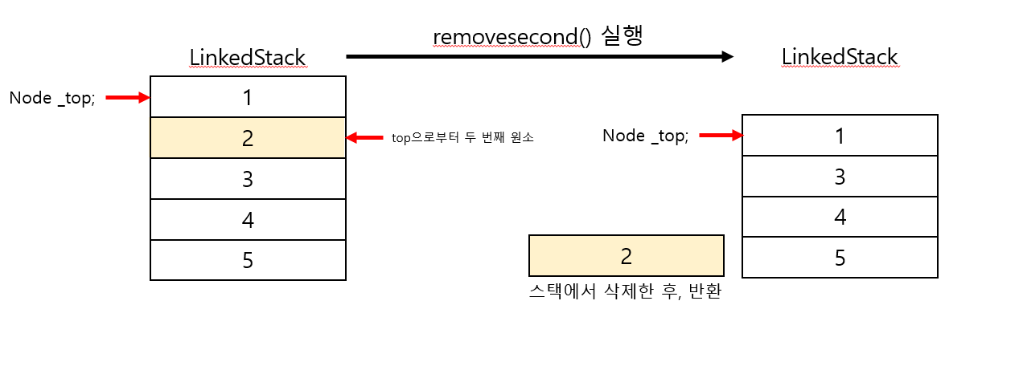

실습 과제 (5/6)
• removesecond()
– 스택의 top으로부터 두 번째에 위치한 원소를 삭제하고 반환
s.top
1
2
3
4
5
s.removesecond() 실행
s.top
5
4
3
1
2
반환할 노드

Slide 8
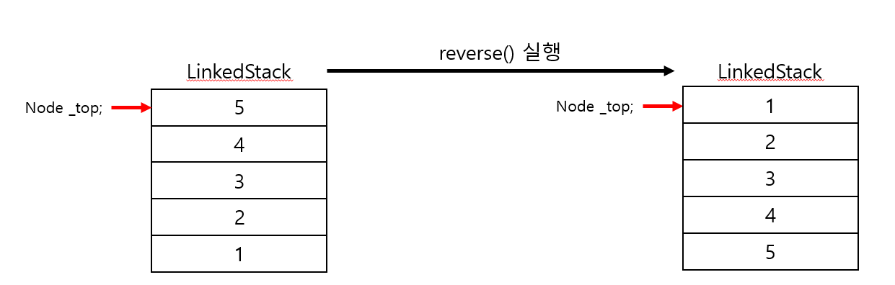

실습 과제 (6/6)
• reverse()
– 스택에 있는 원소의 순서를 거꾸로 바꾸는 메소드
s.top
5
4
3
2
1
s.reverse() 실행
s.top
1
2
3
4
5

Slide 9
제출 해야할 파일
문제에 대한 소스 코드
LinkedStack (class)
Node.java (class)
TestLinkedStack.java (class – main() 포함)
보고서
- 해당 과제에 대한 구현 설명 및 결과 작성 (사이버 캠퍼스 자료실 양식 참고)

Slide 10
자바 프로젝트 Export/Import 방법 (참고)
eclipse에서 프로젝트 전체를 Export(내보내기)하는 방법
해당 프로젝트 오른쪽 버튼 누른 후, Export 선택
General - Archive File 선택
Browse 버튼을 클릭하여 To archive file: 이름을 지정
(적당한 디렉토리에 프로젝트이름.zip으로 설정 / 예: DS04_05_201800000_홍길동.zip)
4. Finish
위 방법으로 Export된(내보내진) 프로젝트를 eclipse로 Import(가져오기)하는 방법
Eclipse에서,
File - Import - General - Existing Projects into Workspace -Next
Select archive file: - Browse - 압축파일 선택 (가령 DS04_05_201800000_홍길동.zip)
Finish

Slide 11



제출 방법 & 주의 사항 (1/2)
제출 기한
1차 : 2018년 04월 16일 23:59 (10점 만점)
2차 : 2017년 04월 23일 23:59 ( 7점 만점)
3차 : 2017년 04월 30일 23:59 ( 4점 만점)
이후 제출은 미제출로 간주 (점수 없음)
제출 방법
소스 코드와 보고서를 폴더에 넣은 후 압축하여 사이버캠퍼스에 제출.
폴더 및 파일명 : DS분반_과제번호_학번_이름
※ 제출 예시
SourceCode.java
TestSourceCode.java
압축하여 제출
DS04_05_201800000_홍길동.hwp
(PDF, MS워드도 가능)
DS04_05_201800000_홍길동.zip

Slide 12
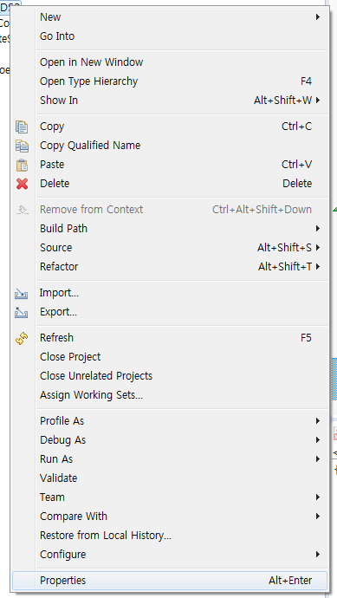
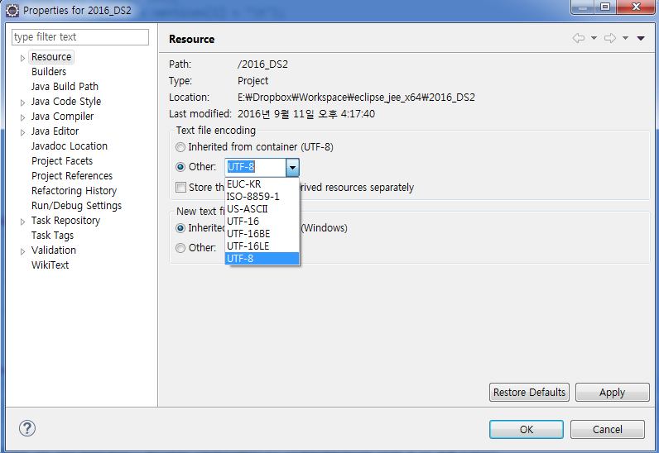
제출 방법 & 주의 사항 (2/2)
Character encoding UTF-8로 설정. (encoding이 다를 경우 소스코드 폰트 깨짐 발생)
프로젝트 폴더 오른쪽 클릭 ➔ Properties ➔ Text file encoding ➔ UTF-8
과제 Copy 하지 말 것!
[copy 적발 시]
1회 적발 → 해당 과제 0점 처리
2회 이상 적발 → F학점 처리
과제 관련 문의
03반(화요일 10:00 실습) – 신준한 (jh_shin@cnu.ac.kr)
04반(화요일 16:00 실습) – 최세목 (semok95@daum.net)

